Slide 1
전후 일본의 주택 생활
일본어일본학과 김세찬 21*02*34

Slide 2
목차
주택정책의 전개
DK의 탄생
단지(団地)
현대 일본의 주택문화

Slide 3
주택정책의 전개
종전 직후인 1949년 일본은 368만 호 이상의 주택이 부족한
것으로 드러났다(原田純孝,1985, p.335). 정부는 다양한 주택공급제도를 정비하여 주택부족에 대처해나가기 시작했고, 1950년 주택금융공고법(住宅金融公庫法) 제정이 그 시초가 되었다.
주택금융공고는 개인 또는 주택조합이 건설하는 주택에 대해
주택건설비의 80%를 장기저리로 융자함으로써 자가소유를
촉진하는 데 목적이 있었다.

Slide 4
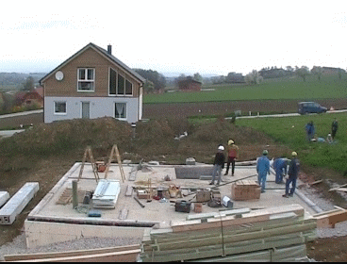
주택정책의 전개
1970년대부터는 조립식 주택이 보급되어 주택 산업 제품화가 진행되었다. 철골 구조 및 철근 콘크리트 주택이 늘어나 목조 축조 공법의 주택에 프리컷 방식의 재료가 사용되는 등 최근 일본의 주택은 전통적인 공법에서 크게 멀어진 방식이다.
*프리컷 : 조립식 주택 등의 공장 생산 방식에 대하여 재래 공법에서 인력 절감화나 가공 정밀도의 향상을 위해 행하여지는 예비 가공.

Slide 5
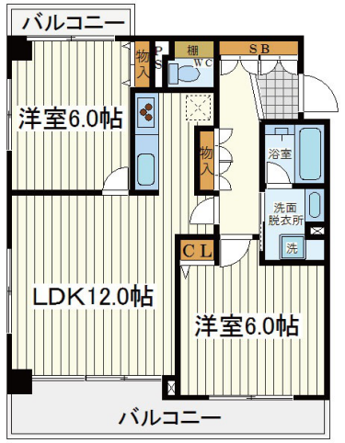
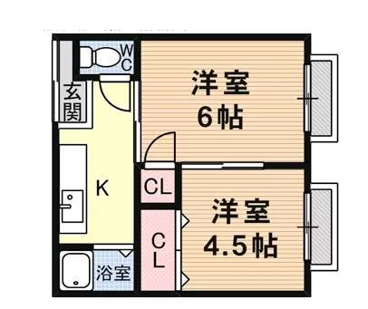
DK의 탄생
부부와 어린이의 별실취침과, 식사를 하는 방과 침실의 분리 원칙에 착안, 13평(약 43㎡)의 규모로 6조(畳)와 4.5조 두 개 침실을 확보한 뒤에, 침식(寢食)분리를 하기 위해, 부엌을 조금 넓혀서 식사할 공간을 만들었다. 이렇게 해서 생겨난 것이 DK(dining kitchen)이다.
이후 여기에 거실을 추가한 LDK가 일본에서 주거 공간 구성의 기본 원리로 자리 잡았다. 3LDK는 구분된 3개의 방과 연결된 거실, 식당, 부엌, 그리고 화장실이 있는 집을 의미한다.

Slide 6
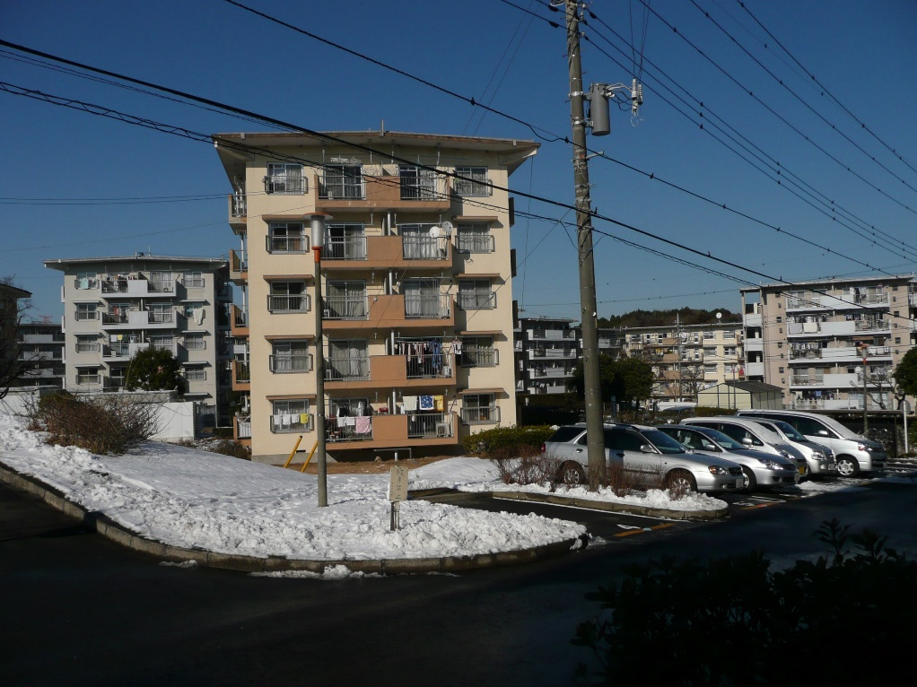
단지(団地)
1950 년대 중반에 일본 주택 공단에 의해 건설된 공단 주택으로 수세식 화장실, 욕실, 주방, 베란다 등을 도입 해 현대적인 것으로서 동경의 대상이었다.
공단주택은 대규모의 주택단지를 이룬 것이 많았기 때문에, 어느 틈엔가 단지(団地)로 불리게 되었다. 상점이나 의료기관, 교통편을 확보함과 동시에 단지 내에 집합소를 설립하여 단지에 사는 사람들끼리의 교류나 자치활동을 촉진했다. 도시 부근에서 아이를 기르기에는 최고의 환경이었다고도 말할 수 있다.
하지만 당시 집세가 비쌌고, 응모자격과 높은 경쟁률을 돌파해서 입주할 수 있었던 사람들의 대부분은 대기업이나 관청에 근무하는 인텔리 샐러리맨 층이며, 연령적으로는 남자 30대, 여자 20대 후반이 압도적으로 많았다.

Slide 7
현대 일본의 주택문화
현대 일본의 주거는 크게 아파트(맨션)와 단독주택으로 구분된다. 일본의 개인주택은 목조가 많고, 2층 혹은 단층으로 되어 있다. 목조는 화재에 약하지만 통풍이나 채광이 좋고 고온다습한 아열대의 일본 기후에 적합하다. 또한 안정감 있는 목재의 감촉이 일본인의 정서와도 맞는다. 그러나 최근에는 콘크리트나 철골조의 주택이 늘어나고 있으며 주택 형태도 서양식이 증가하는 추세이다.
일본인들이 새로운 주거를 정할 때 우선 생각하는 것은 임대냐 매입이냐 하는 것이다. 취직이나 결혼을 하면서 부모로부터 집을 물려받는 것은 예외로 하면 일반적으로 도시의 임대주택(아파트, 맨션, 단독주택)에서 시작하는 경우가 많다. 한 조사에 따르면 이상적인 집이란 교외에 목조로 지은 2층 서양식 주택이라는 결과가 나왔다(1993년 조사).

Slide 8
영상자료
https://youtu.be/gZzqQfEqzdY
Notes:
42초, 3분40초

